Slide 1

Fotel OOP Vizsga bemutató
Készítette:
Balics Attila Ádám – Z58T3N
Balogh Levente - HOAFBT

Slide 2
A cél
A feladatunk az volt hogy egy Java környezetben megvalósítsunk egy objektum orientált asztali programot aminek segítségével modellezni tudunk egy fotel-t, annak adatait változtassuk, majd megkapjuk a dimenzióit kimenetként. Ezt mind persze egy kultúrált alkalmazásban.
Ezek mellett megkellet valósítani olyan funkciókat is amikkel kitudunk menteni bizonyos konfigurációkat későbbi használatra.

Slide 3
Fejlesztési környezet
A projektet az IntelliJ IDEA hosználatával készítettük, java nyelven írtuk a beépített Swing modulok használatával.

Slide 4
Feladatmegosztás
A projektet főként közössen gondolkodva képernyőmegosztásban discordon fejlesztettük és az IntelliJ IDEA beépített Code With Me szolgáltatását használtuk.

Slide 5
Célközönség
Átlagos lakástulajdonosok
Bútortervezők

Slide 6
A végeredmény
Véleményünk szerint sikerült minden kitűzött célnak és korlátozásnak megfelelő alkalmazást készítenünk.

Slide 7
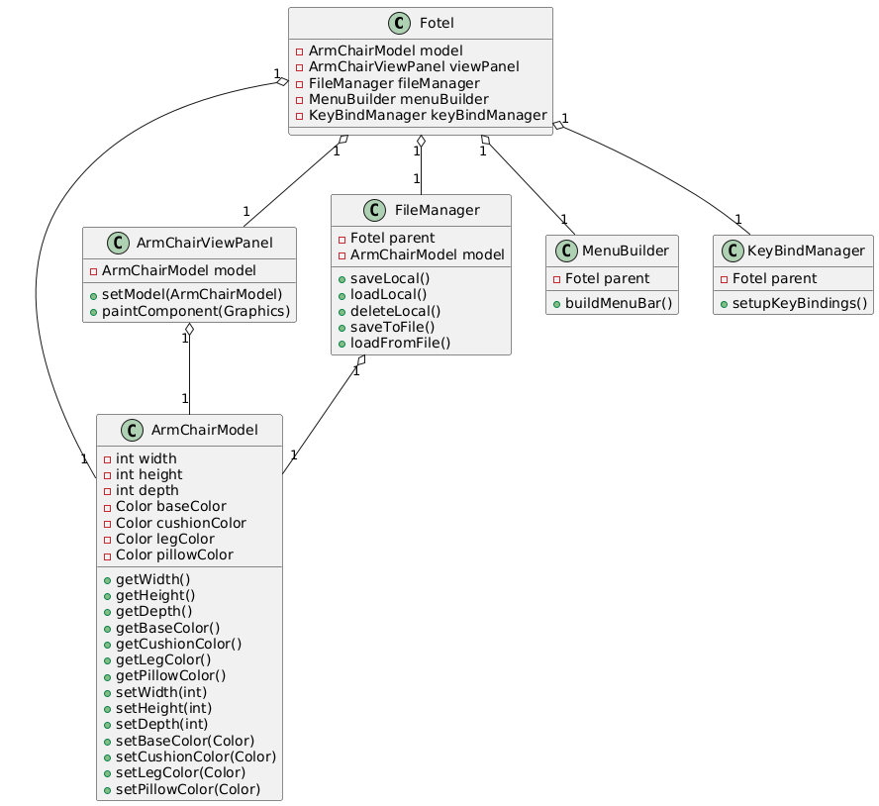
Tervezés
Megpróbáltunk mindent minnél jobban szétszedni hogy az jobban megfeleljen az oop nézeteinek és az így kapott eredmény ezek a class-ok ebben az elrendezésben:

Slide 8
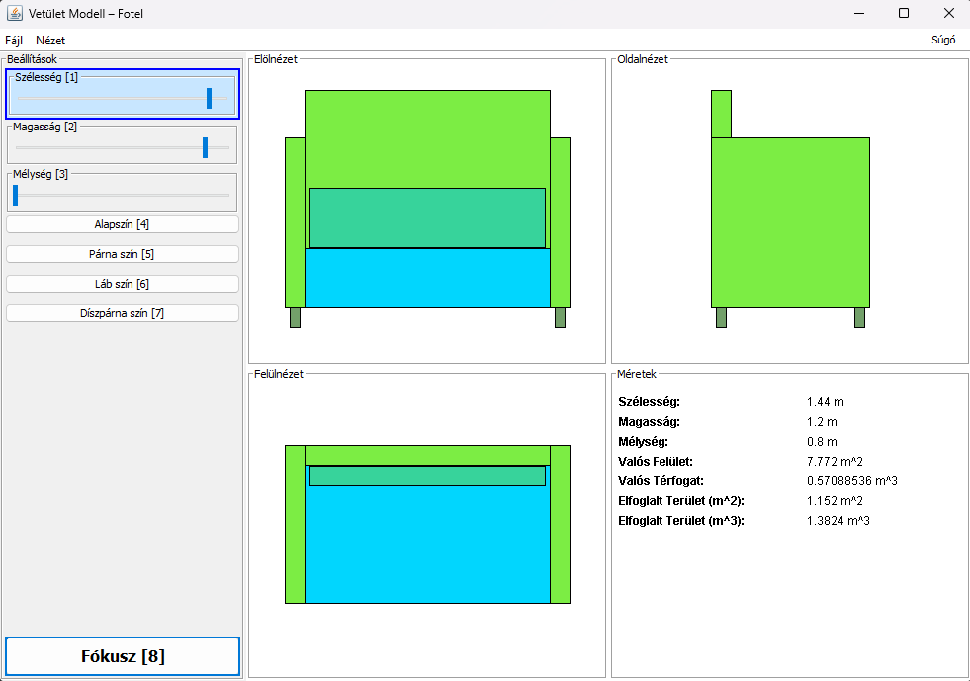
Felhasználó baráttá alakítás
Főbb funkciók:
Méretek, színek állítása
Fájlműveletek
Randomizálás
Sugó
Ezek mindegyikét elláttunk billentyűkombinációkkal az egyszerű használat érdekében. Valamint nagyrészük elérhető enélkül is a menüsorban.

Slide 9
És most egy kis gyakorlatias bemutatás

Slide 10
Köszönjük a figyelmet!

